Slide 1








Pemrograman Berorientasi Objek
APLIKASI
KONVERSI SUHU!
HTTPS://GITHUB.COM/ALIEFF215/PROJECT-PBO.GIT
Alief Lutphi Wibowo
2200018215
Kelas E

Slide 2




Deskripsi Aplikasi
Aplikasi yang telah dibuat merupakan program konversi suhu yang bersifat dinamis. Pengguna dapat memilih jenis suhu awal (Celsius, Fahrenheit, atau Kelvin), memasukkan suhu yang akan dikonversi, dan memilih jenis suhu konversi. Dengan menggunakan konsep polimorfisme, pewarisan, dan abstract class, program dapat menangani berbagai jenis suhu dengan fleksibilitas. Input pengguna divalidasi untuk memastikan keakuratan konversi, dan hasil konversi ditampilkan dengan jelas kepada pengguna. Aplikasi ini memberikan pengguna kemampuan untuk dengan mudah mengubah jenis suhu dan menjalankan konversi sesuai kebutuhan tanpa mengubah struktur program secara signifikan.

Slide 3



FITUR
APLIKASI
01
02
03
04
MEMILIH JENIS
SUHU AWAL
MASUKKAN NILAI
SUHU AWAL
MEMILIH
JENIS SUHU KONVERSI
HASIL
KONVERSI
SUHU

Slide 4
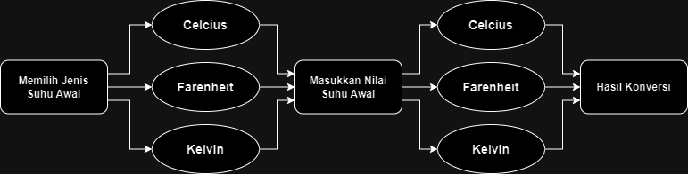
ALUR KERJA

Slide 5

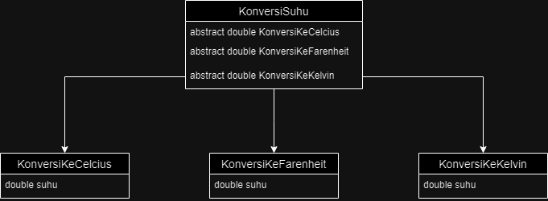
DIAGRAM
CLASS

Slide 6

PENJELASAN
D.CLASS
KONVERSISUHU
KONVERSICELCIUS
KONVERSIFARENHEIT
KONVERSIKELVIN
Kelas abstrak dengan metode abstrak konversiKeCelsius, konversiKeFahrenheit, dan konversiKeKelvin.
Subkelas dari KonversiSuhu untuk mengimplementasikan konversi suhu dari dan ke Celsius.
Subkelas dari KonversiSuhu untuk mengimplementasikan konversi suhu dari dan ke Fahrenheit.
Subkelas dari KonversiSuhu untuk mengimplementasikan konversi suhu dari dan ke Kelvin.

Slide 7


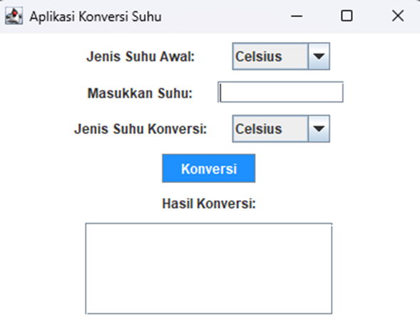
Rancang Antar Muka
Rancangan antarmuka UI pada gambar disamping menciptakan aplikasi konversi suhu yang bersih dan efisien. Dengan memanfaatkan elemen-elemen UI seperti JComboBox untuk memilih jenis suhu awal dan konversi, serta JTextField untuk memasukkan suhu awal, antarmuka memberikan pengguna kemudahan dalam berinteraksi.
Tombol "Konversi" dengan warna biru dan efek hover memberikan aspek visual yang menarik, sementara hasil konversi ditampilkan dengan jelas melalui JTextArea. Penempatan elemen menggunakan layout manager GridBagLayout memberikan tata letak yang terstruktur dan responsif. Dengan demikian, rancangan antarmuka UI ini menyediakan pengalaman pengguna yang intuitif dan efektif dalam melakukan konversi suhu.

Slide 8
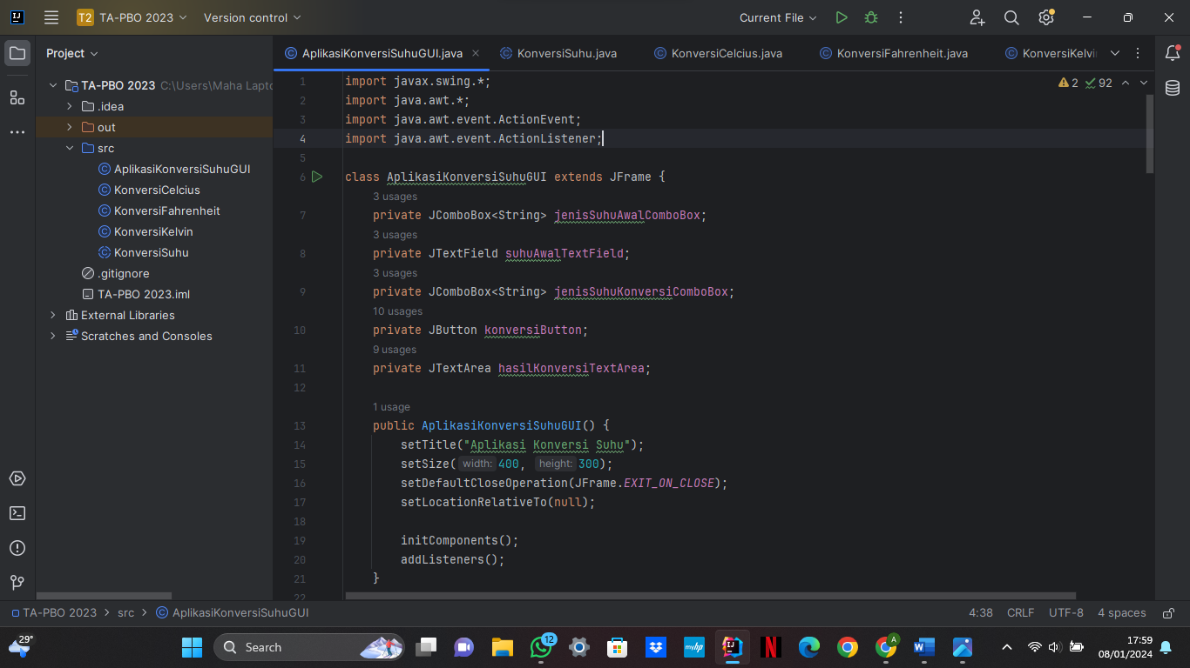
SS CODE DI IDE

Slide 9
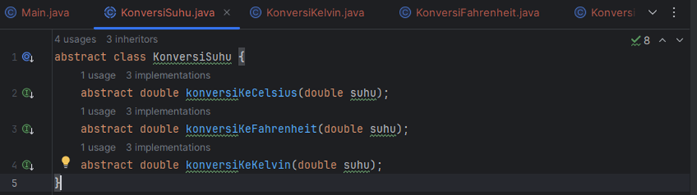
SS CODE DI IDE

Slide 10
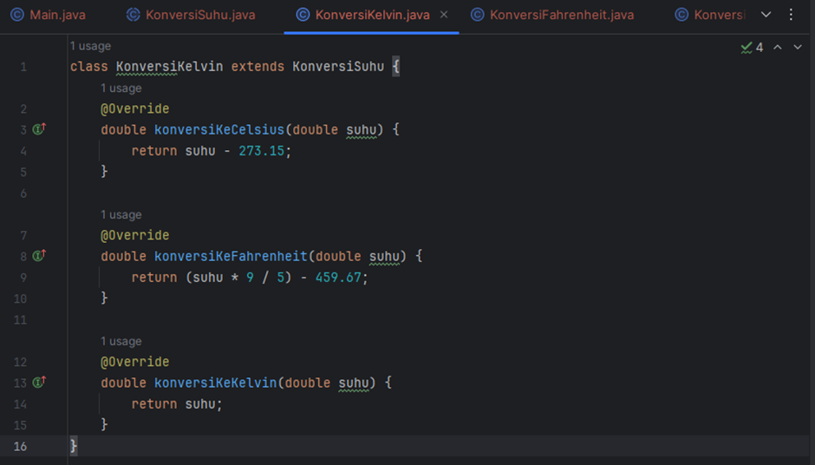
SS CODE DI IDE

Slide 11
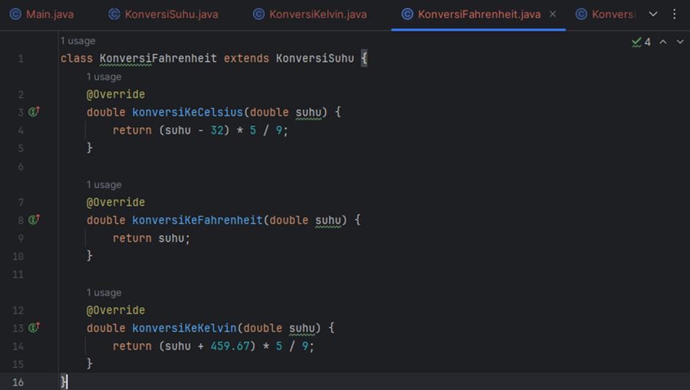
SS CODE DI IDE

Slide 12
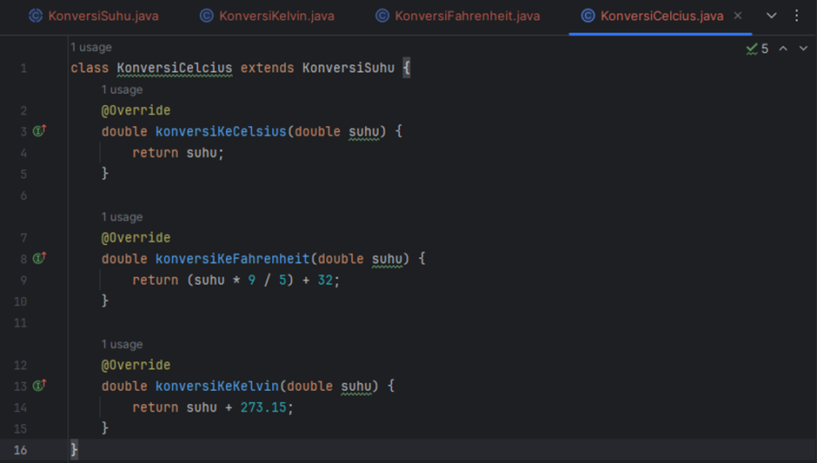
SS CODE DI IDE

Slide 13
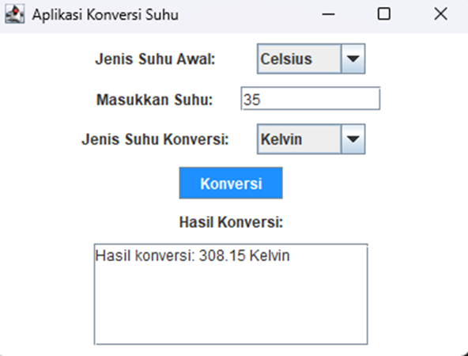
SS TAMPILAN LUARAN

Slide 14
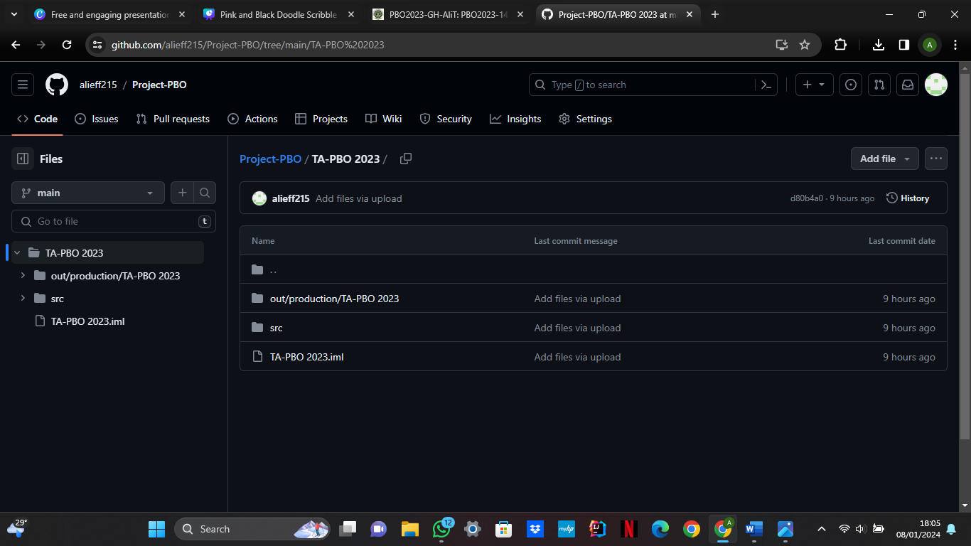
Halaman GitHub

Slide 15

Pemrograman Berorientasi Objek
THANK
YOU
Alief Lutphi Wibowo
2200018215

